Slide 1
특정 소리로 스위치 조작 종합설계프로젝트 계획 발표
컴퓨터공학과
20135106 김경만

Slide 2
목차
구조
프로토타입 설계
회로
테스트
계획

Slide 3

아이디어
소리로 스위치 작동시키기
마이크를 이용하여 소리(e.g. 박수)를 입력 받음
입력 받은 소리를 미리 입력된 패턴과 비교
일치할 시, 서보 모터 작동 → 스위치 작동
패턴 기록 가능
버튼을 누른 뒤, 소리 패턴을 입력

Slide 4

프로토타입 설계
Arduino를 이용한 프로토타입 설계
Fritzing을 이용한 브래드보드 프로토타이핑
툴을 이용하여 도면 그리기

Slide 5
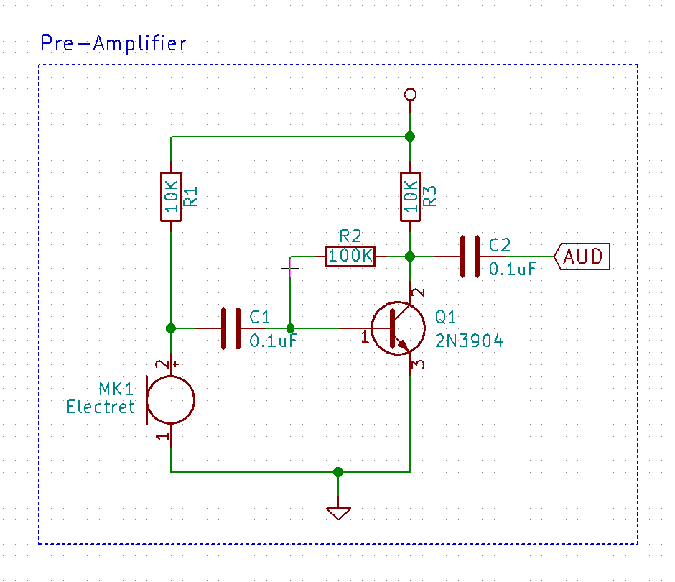
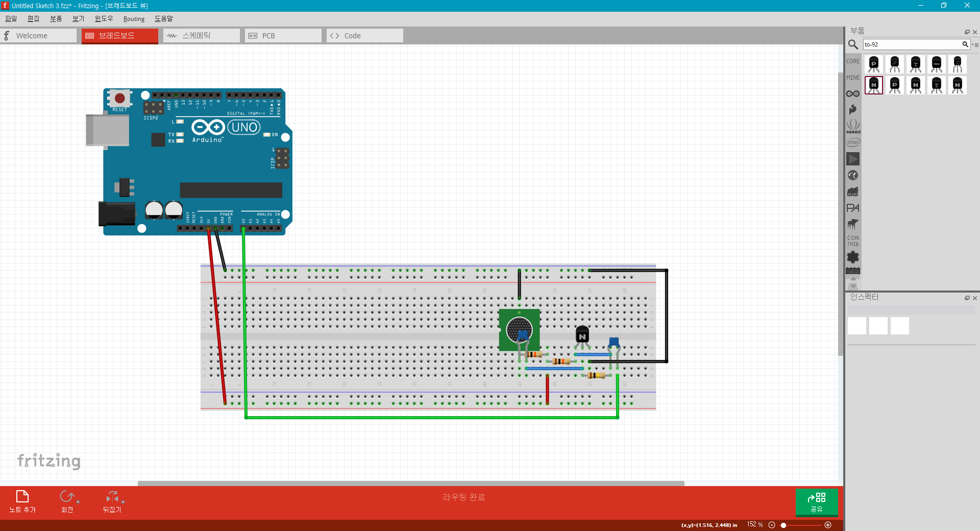
프로토타입 설계 (2): 회로
Fig. 1) Fritzing을 이용한 브래드보드 설계
Fig. 2) 증폭 회로 설계

Slide 6
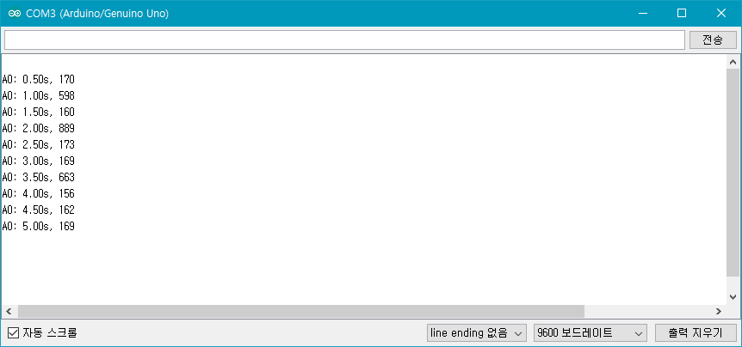
프로토타입 설계(3): 테스트
Arduino Uno 이용
A0(아날로그 0)핀으로 입력
0.5초 간격으로 입력 검사
Fig. 3) 마이크 테스트

Slide 7
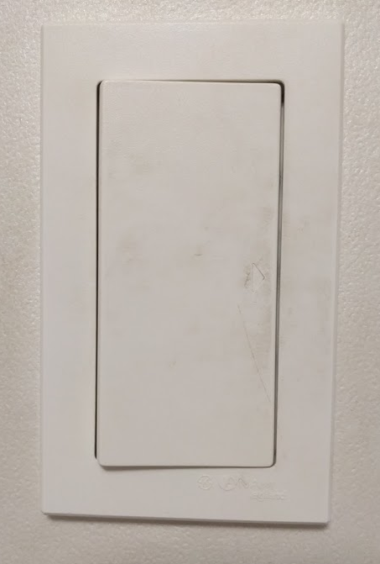
계획
소리 입력
서보 모터 연동
패턴 인식 및 입력
배터리 저하 감지(?)
완제품 설계
전용 보드, 케이스 등
누르기 굉장히 귀찮은 녀석

